Slide 1

implementasi kurikulum smk
koding dan kecerdasan artifisial dalam pembelajaran smk
OLEH AGATHE

Slide 2
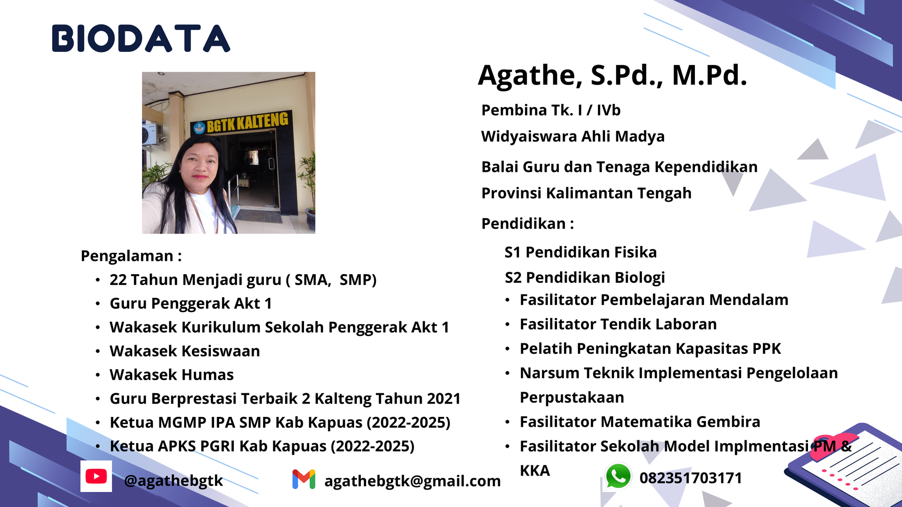

Slide 3
Pantun
Pergi ke taman membawa buku,
Singgah sebentar memetik melati.
Mari bersama menyambut ilmu baru,
Koding dan AI untuk pendidikan masa kini.
Pagi hari udara segar,
Mentari bersinar menghangatkan bumi.
Wakil kurikulum siap belajar,
Menyusun pembelajaran yang relevan di era AI

Slide 4
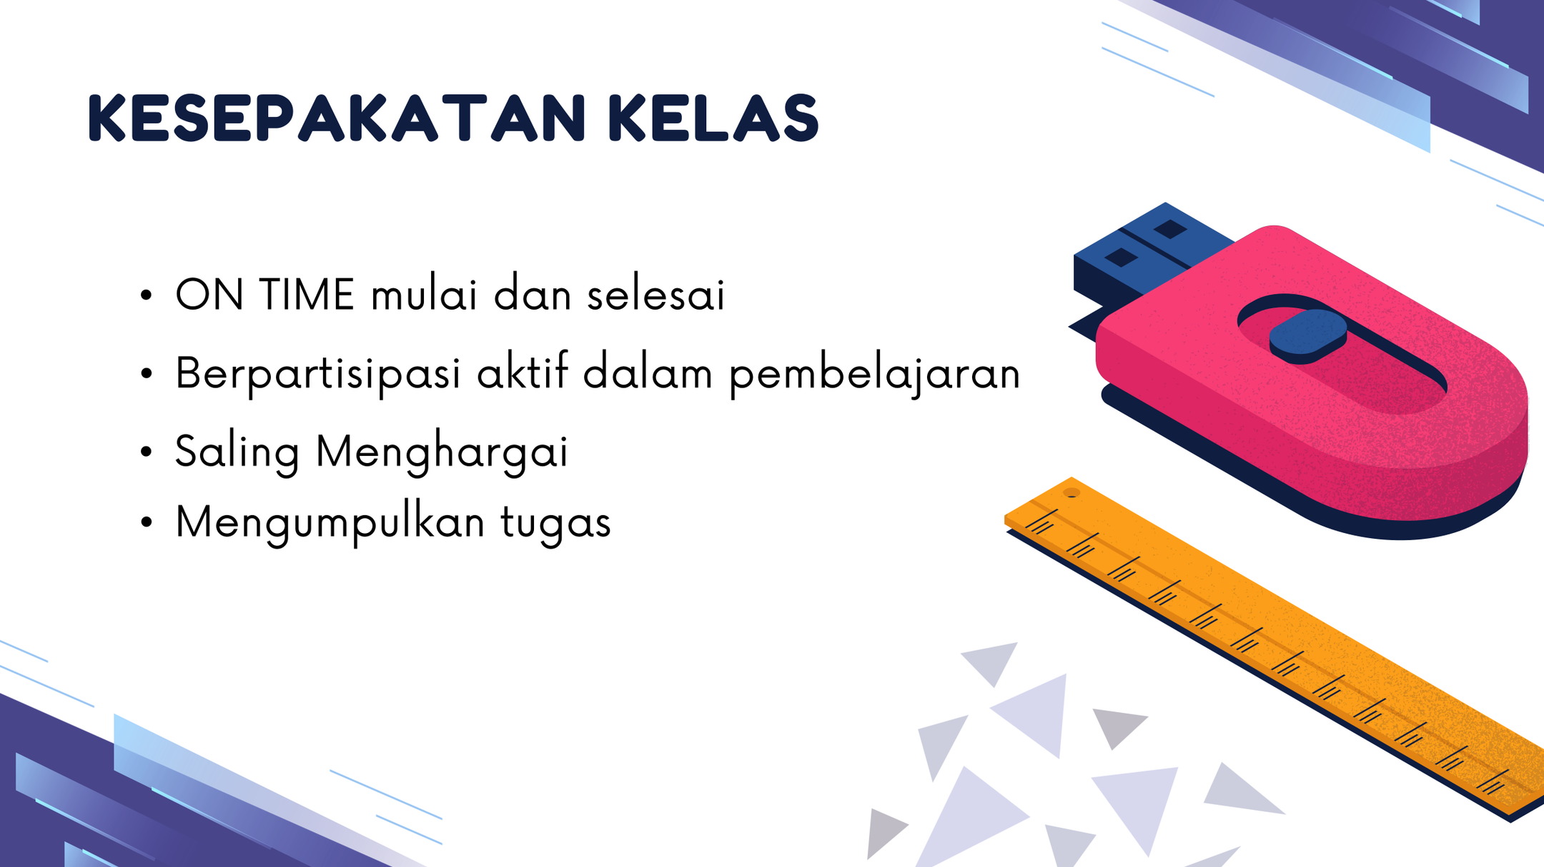

Slide 5
ice breaking
manusia vs ai
Langkah kegiatan:
  Minta peserta berdiri.
  Tampilkan beberapa pernyataan.
  Jika menurut peserta dapat dilakukan lebih baik oleh manusia, peserta bergerak ke sisi kiri ruangan.
  Jika menurut peserta dapat dilakukan oleh AI, peserta bergerak ke sisi kanan ruangan.
  Jika menurut peserta harus kolaborasi manusia dan AI, peserta berdiri di tengah.

Slide 6
ice breaking
Pernyataan:
  Menyusun jadwal pelajaran.
  Membuat soal ujian.
  Menentukan kebutuhan belajar siswa.
  Membuat laporan kegiatan sekolah.
  Menumbuhkan karakter peserta didik.
  Menulis modul ajar.
  Menciptakan inovasi pembelajaran.
  Memberikan empati kepada siswa

Slide 7
ice breaking
emoji digital
Minta peserta menjawab pertanyaan dengan satu emoji.
Pertanyaan:
  Emoji yang menggambarkan perasaan Anda ketika mendengar kata "Koding".
  Emoji yang menggambarkan perasaan Anda ketika mendengar kata "Kecerdasan Artifisial".
Lanjutkan dengan meminta 2–3 peserta menjelaskan alasannya.

Slide 8
capaian pelatihan
Pada akhir pelatihan, peserta pelatihan mampu mendefinisikan konsep dasar koding dan kecerdasan artifisial (KA), menerapkan konsep koding dan KA dalam proses pembelajaran, menyusun pembelajaran koding dan kecerdasan artifisial yang berkontribusi dalam pencapaian dimensi profil lulusan.

Slide 9
tujuan pelatihan
  Peserta pelatihan mampu mendefinisikan konsep dasar koding dan konsep KA
  Peserta pelatihan mampu menerapkan konsep koding dan KA dalam proses pembelajaran
  Peserta pelatihan mampu menyusun pembelajaran koding dan KA yang berkontribusi pada pencapaian dimensi profil lulusan

Slide 10
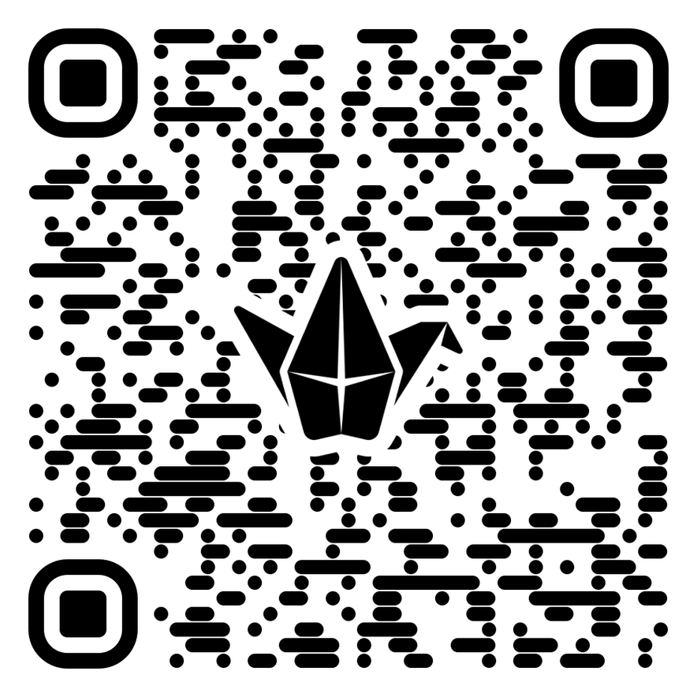
Refleksi awal

Slide 11
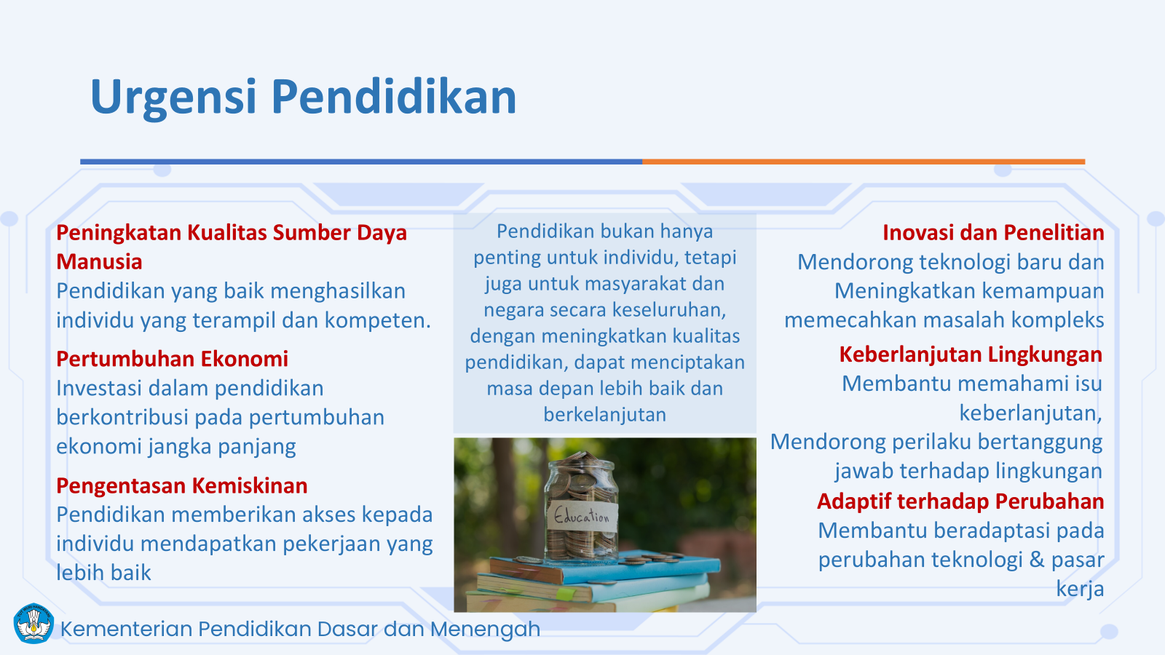

Slide 12
Mengapa KKA diimplementasikan di kurikulum?
  membangun sumber daya manusia (SDM) yang unggul, kompetitif, dan adaptif terhadap tantangan global di era digital
  Transformasi Ekonomi Digital: Pemanfaatan KA diproyeksikan memberikan kontribusi ekonomi yang sangat besar, di mana Indonesia berpotensi memperoleh nilai tambah hingga USD 366 miliar terhadap Produk Domestik Bruto (PDB) pada tahun 2030
  langkah strategis untuk mendukung Visi Indonesia Emas 2045 serta target nasional yang tertuang dalam Asta Cita, khususnya dalam memperkuat sains, teknologi, dan pendidikan

Slide 13
Mengapa KKA diimplementasikan di kurikulum?
  Kesiapan Menghadapi Industri 4.0 dan Masyarakat 5.0. Tanpa literasi digital yang kuat, generasi muda akan kesulitan bersaing di dunia kerja yang semakin berbasis teknologi
  untuk membangun kesadaran etis agar siswa mampu menggunakan teknologi secara bijak, aman, dan bertanggung jawab
  melatih berpikir komputasional (computational thinking), berpikir logis, kritis, kreatif, serta kemampuan pemecahan masalah secara sistematis

Slide 14
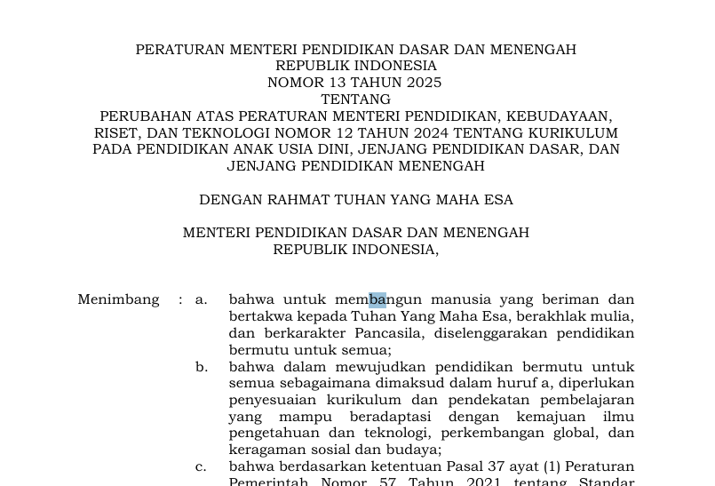

Slide 15
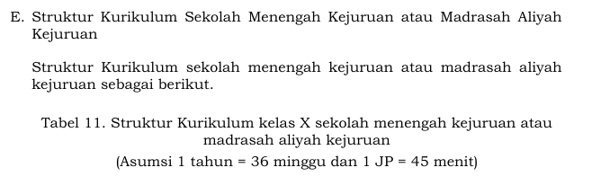



Slide 16
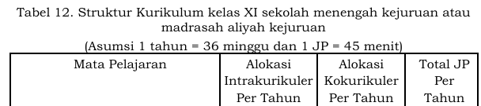


Slide 17
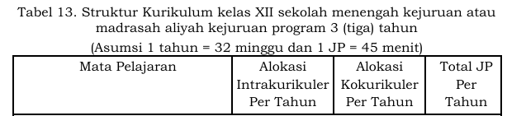

Slide 18
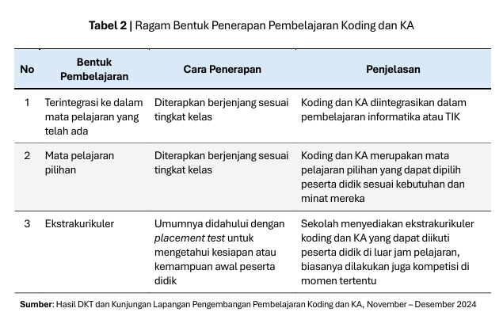

Slide 19
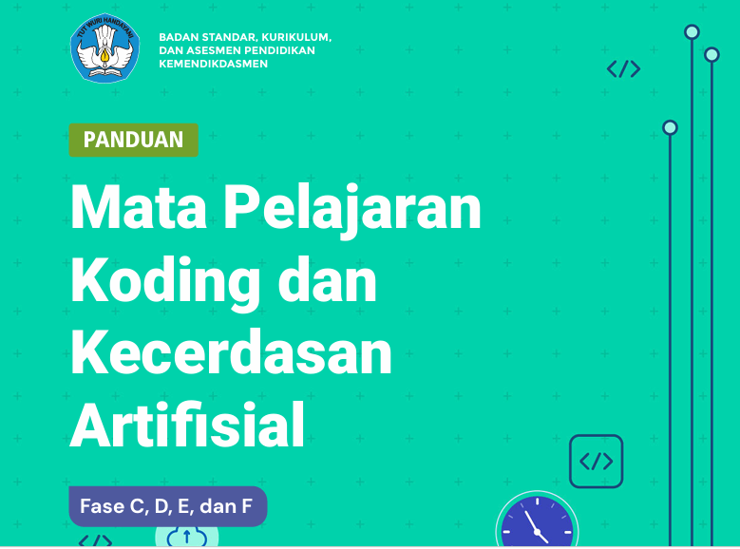

Slide 20


Slide 21
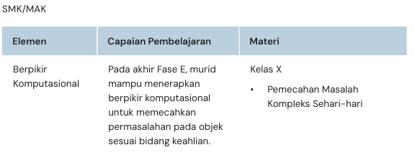

Slide 22
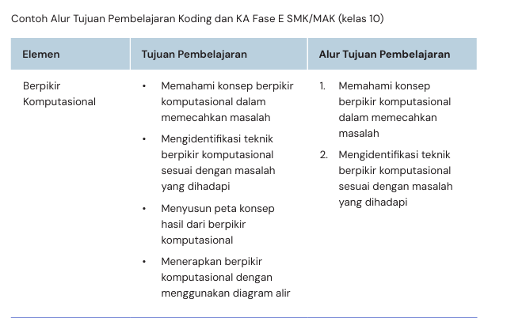

Slide 23

bahan bacaan

Slide 24
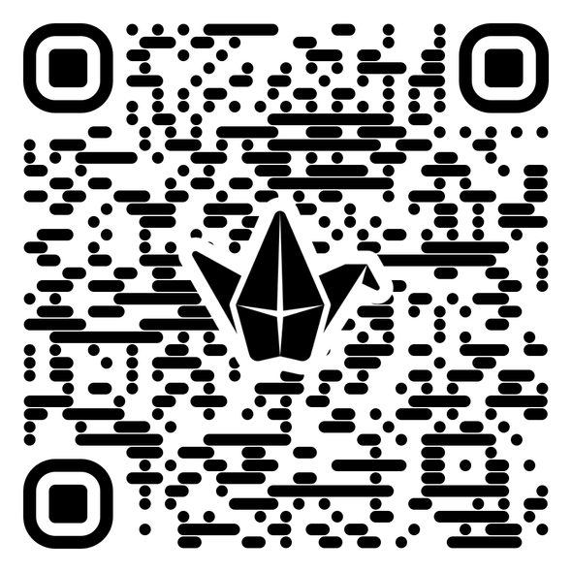
memahami
Mengerjakan LK 2.1
Jawab mengunakan padlet
  Download materi modul 1 pada link materi
  Buka chrome/Google
  Ketik NotebookLM
  Klik buat baru
  Upload file modul 1
  Ketik Promptnya :
Carilah pengertian koding dan KA

Slide 25
koding
Koding adalah proses mengonversi keinginan manusia menjadi format yang dapat dipahami oleh komputer menggunakan bahasa pemrograman.
Pembelajaran koding dapat dilakukan melalui berbagai metode, antara lain: plugged coding yang memanfaatkan perangkat komputer dan perangkat lunak; unplugged coding yang mengajarkan konsep pemrograman tanpa menggunakan komputer, melalui aktivitas fisik, simulasi atau permainan; serta internet-based coding yang memungkinkan pembelajaran melalui platform daring interaktif dengan koneksi internet (Resnick et al., 2009; Grover & Pea, 2018).

Slide 26
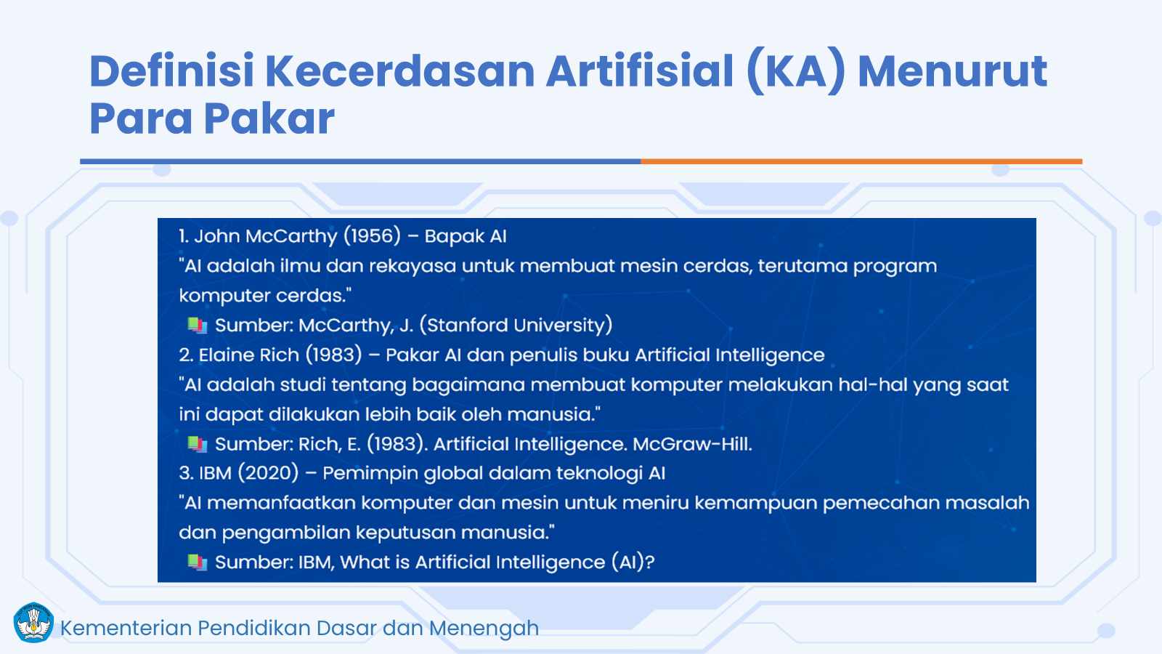

Slide 27
kecerdasan artifisial
KA mengacu pada sistem yang memungkinkan komputer belajar dari data, mengenal pola, serta membuat prediksi atau keputusan secara mandiri.

Slide 28
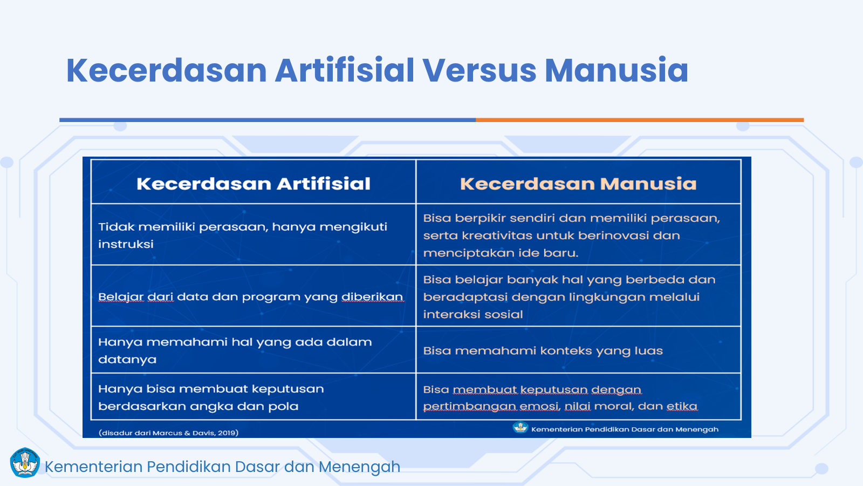

Slide 29
koding dan KECERDASAN ARTIFICIAL
Koding adalah proses menulis instruksi (kode) yang dapat dipahami dan dijalankan oleh komputer untuk melakukan tugas tertentu.
Instruksi tersebut ditulis menggunakan bahasa pemograman, seperti:
Python → sering digunakan untuk AI, data science, dan otomasi.
JavaScript → digunakan untuk membuat website interaktif.
Java → banyak digunakan untuk aplikasi Android dan sistem perusahaan.
C++ → digunakan untuk game, sistem operasi, dan aplikasi berkinerja tinggi.
Contoh sederhana
Dalam Python:
print("Halo, Dunia!")
Ketika dijalankan, komputer akan menampilkan:
Halo, Dunia!

Slide 30
koding dan KECERDASAN ARTIFICIAL
Mengapa koding penting?
Dengan koding, kita bisa membuat:
Website
Aplikasi mobile
Game
Sistem kasir
Program AI dan chatbot
Otomatisasi pekerjaan
Analogi sederhana
Bayangkan komputer seperti seorang koki yang sangat patuh. Koding adalah resep yang menjelaskan langkah demi langkah apa yang harus dilakukan koki tersebut. Jika resepnya benar, hasilnya sesuai harapan. Jika ada kesalahan, hasilnya juga akan salah.
Jadi, singkatnya: koding adalah kegiatan menulis instruksi untuk komputer agar dapat menjalankan tugas tertentu secara otomatis.

Slide 31
koding dan KECERDASAN ARTIFICIAL
Kecerdasan Artificial adalah teknologi yang membuat komputer dapat meniru kemampuan manusia, seperti belajar, mengenali pola, dan mengambil keputusan.
Programmer menentukan aturan secara rinci (koding). Sistem AI dapat belajar dari data dan meningkatkan kinerjanya.
Analogi sederhana
Coding seperti menulis resep masakan.
AI seperti koki yang dapat belajar dari pengalaman dan memperbaiki masakannya.

Slide 32
koding dan KECERDASAN ARTIFICIAL
Sebagai contoh:
Seorang programmer menulis kode (coding) menggunakan Python.
Kode tersebut digunakan untuk membuat model AI yang dapat mengenali gambar kucing dan anjing.
Setelah dilatih dengan banyak data, AI dapat membedakan gambar kucing dan anjing secara otomatis.
Jadi, coding adalah cara membuat program, sedangkan AI adalah kemampuan program untuk belajar dan bertindak cerdas berdasarkan data. Tidak semua coding adalah AI, tetapi AI umumnya dibangun menggunakan coding.

Slide 33

mengaplikasi
LK 2.2 Mengaplikasikan 3 Jenis Perangkat Kecerdasan Artifisial (KA) untuk Menyelesaikan Tugas Sederhana

Slide 34

pengumpulan tugas

Slide 35
refleksi akhir
Refleksi dengan menggunakan pendekatan 4F berikut:
1. Facts (Fakta)
Tuliskan secara singkat apa yang telah Anda lakukan atau pelajari hari ini.
2. Feelings (Perasaan)
Jelaskan bagaimana perasaan Anda selama mengikuti kegiatan ini.
3. Findings (Temuan)
Apa wawasan, pemahaman, atau pembelajaran baru yang Anda dapatkan dari kegiatan ini?
4. Future (Rencana Ke Depan)
Bagaimana Anda akan menerapkan atau mengembangkan pengalaman ini dalam konteks pembelajaran atau pekerjaan Anda ke depan?

Slide 36
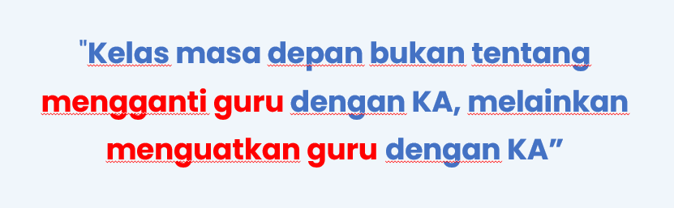

Slide 37
Pantun
Burung elang terbang tinggi,
Melintasi awan yang membentang.
Mari siapkan generasi masa kini,
Agar siap menghadapi masa depan yang terus berkembang.
Jalan-jalan ke Kota Lama,
Jangan lupa membeli suvenir.
Terima kasih atas kebersamaan kita,
Mari berinovasi dan teruslah belajar

Slide 38
Terima kasih

